Slide 1
画像を挿入したら
トリミングして修正
ワークフロー
素材（写真）
素材（イラスト）
O-DAN (オーダン）- 無料写真素材・フリーフォト検索
商用可・フリーイラスト素材｜ソコスト
写真素材なら「写真AC」無料（フリー）ダウンロードOK
美しい無料画像と写真の数々 | Unsplash

Slide 2

画像を挿入したら
トリミングして修正
ワークフロー
素材（写真）
素材（イラスト）
O-DAN (オーダン）- 無料写真素材・フリーフォト検索
商用可・フリーイラスト素材｜ソコスト
写真素材なら「写真AC」無料（フリー）ダウンロードOK
美しい無料画像と写真の数々 | Unsplash

Slide 3
画像を挿入したら
トリミングして修正
ワークフロー
素材（写真）
素材（イラスト）
O-DAN (オーダン）- 無料写真素材・フリーフォト検索
商用可・フリーイラスト素材｜ソコスト
写真素材なら「写真AC」無料（フリー）ダウンロードOK
美しい無料画像と写真の数々 | Unsplash

Slide 4

画像を挿入したら
トリミングして修正
ワークフロー
素材（写真）
素材（イラスト）
O-DAN (オーダン）- 無料写真素材・フリーフォト検索
商用可・フリーイラスト素材｜ソコスト
写真素材なら「写真AC」無料（フリー）ダウンロードOK
美しい無料画像と写真の数々 | Unsplash

Slide 5
画像を挿入したら
トリミングして修正
勤怠管理
素材（写真）
素材（イラスト）
O-DAN (オーダン）- 無料写真素材・フリーフォト検索
商用可・フリーイラスト素材｜ソコスト
写真素材なら「写真AC」無料（フリー）ダウンロードOK
美しい無料画像と写真の数々 | Unsplash

Slide 6

画像を挿入したら
トリミングして修正
勤怠管理
素材（写真）
素材（イラスト）
O-DAN (オーダン）- 無料写真素材・フリーフォト検索
商用可・フリーイラスト素材｜ソコスト
写真素材なら「写真AC」無料（フリー）ダウンロードOK
美しい無料画像と写真の数々 | Unsplash

Slide 7
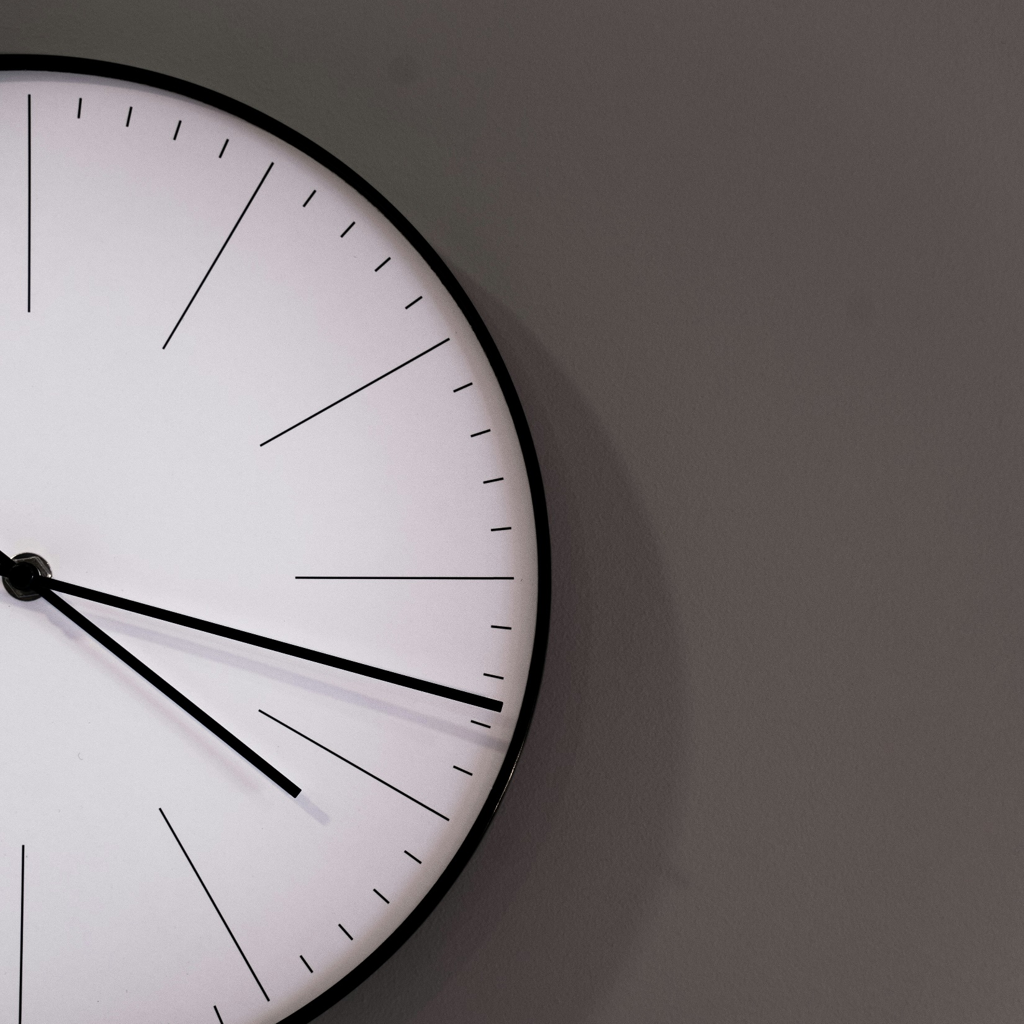
画像を挿入したら
トリミングして修正
勤怠管理
素材（写真）
素材（イラスト）
O-DAN (オーダン）- 無料写真素材・フリーフォト検索
商用可・フリーイラスト素材｜ソコスト
写真素材なら「写真AC」無料（フリー）ダウンロードOK
美しい無料画像と写真の数々 | Unsplash

Slide 8
画像を挿入したら
文字を中央に配置
交通費精算
素材（写真）
素材（イラスト）
O-DAN (オーダン）- 無料写真素材・フリーフォト検索
商用可・フリーイラスト素材｜ソコスト
写真素材なら「写真AC」無料（フリー）ダウンロードOK
美しい無料画像と写真の数々 | Unsplash

Slide 9
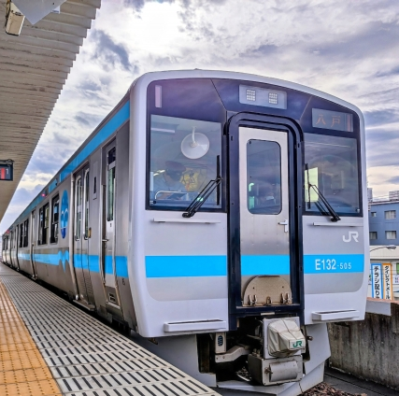
画像を挿入したら
文字を中央に配置
交通費精算
素材（写真）
素材（イラスト）
O-DAN (オーダン）- 無料写真素材・フリーフォト検索
商用可・フリーイラスト素材｜ソコスト
写真素材なら「写真AC」無料（フリー）ダウンロードOK
美しい無料画像と写真の数々 | Unsplash

